Slide 1


UBND QUẬN LONG BIÊN
TRƯỜNG MẦM NON NẮNG MAI
HOẠT ĐỘNG:LÀM QUEN CHỮ CÁI
ĐỀ TÀI: LÀM QUEN CHỮ CÁI e, ê
Giáo viên dạy: Trần Thu Thảo

Slide 2



Slide 4

mẹ bế bé

Slide 5
mẹ bế bé

Slide 6

e

Slide 7
c

Slide 8
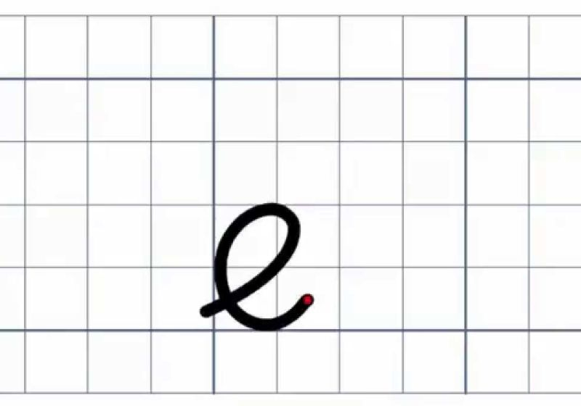
E
e

Slide 10

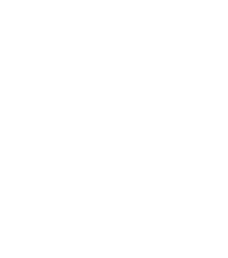
ê

Slide 11
c

Slide 12

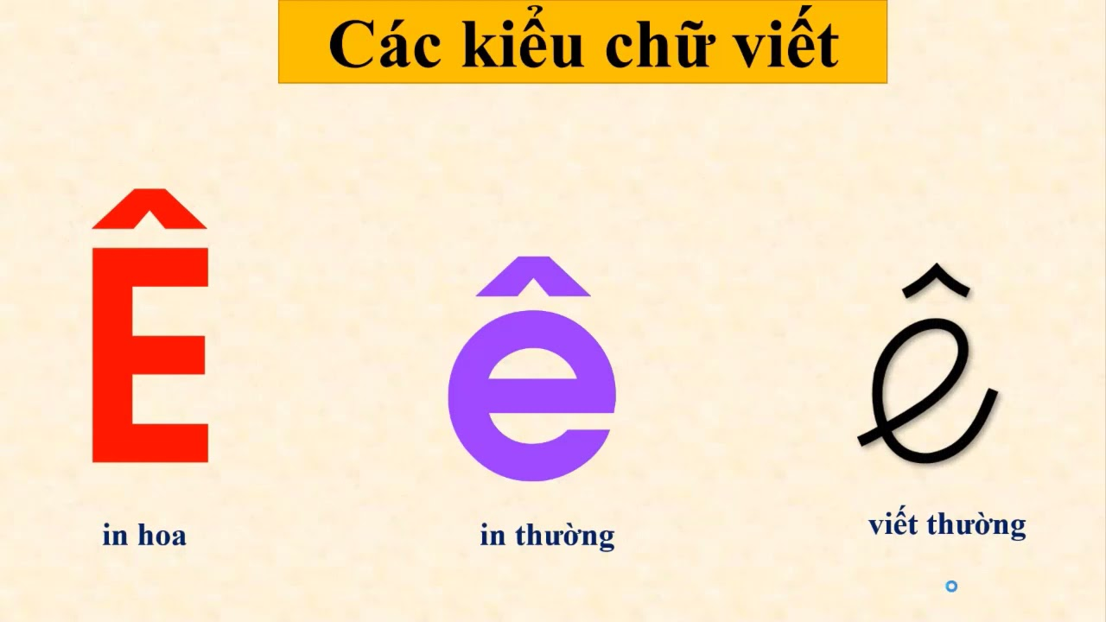
Các kiểu chữ viết

Slide 14
ê
e

Slide 15

e
ê
c C
Giống nhau
^
Khác nhau

Slide 16

Luyện tập

Slide 18

Trò chơi: Ai nhanh hơn

Slide 19

Trò chơi :
“ Thử tài bé yêu”

Slide 20







Slide 21

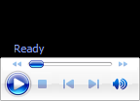
Cấu tạo chữ e gồm những nét nào ?
a. Nét cong tròn hở phải và nét ngang
b. Nét cong tròn hở phải và dấu mũ

Slide 22

Trong từ “em bé” có mấy chữ e?
a. 1
b. 2

Slide 23

Chữ e và ê khác nhau ở điểm nào ?
a. ^
b. C , -

Slide 24

Có mấy chữ ê trong từ “bò bê” ?
a. 1
b. 2

Slide 25

Cấu tạo chữ ê gồm những nét nào ?
a. Một nét cong tròn hở phải và nét ngang
b. Một nét cong tròn hở phải, 1 nét ngang và dấu mũ đội xuôi

Slide 26

Xin mời cả 3 tổ hãy dùng phần bụng của mình viết chữ e nào!

Slide 27
Kết thúc

